Slide 1
编译原理
第四章 语法分析——自上而下分析
Notes:
第14讲 第四章 语法分析——自上而下分析(2)

Slide 2
第四章 语法分析—自上而下分析
语法分析器的功能
自上而下分析面临的问题
LL(1)分析法
递归下降分析程序构造
预测分析程序

Slide 3
第四章 语法分析—自上而下分析
语法分析器的功能
自上而下分析面临的问题
LL(1)分析法
  消除文法的左递归
  克服回溯
递归下降分析程序构造
预测分析程序

Slide 4
4.3.2 消除回溯、提左因子
如何做到?
为了消除回溯必须保证
  对文法的任何非终结符，当要它去匹配输入串时，能够根据它所面临的输入符号准确地指派它的一个候选去执行任务，并且此候选的工作结果应是确信无疑的。
A→α ₁ | α ₂ | … | α _{n}
a…#
S
IP
...
A
...

Slide 5
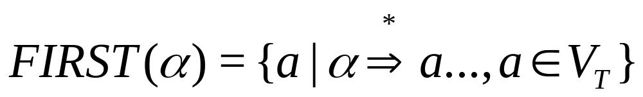
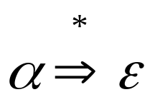
令G是一个不含左递归的文法，对G的所有非终结符的每个候选α定义它的终结首符集FIRST(α)为：
特别是，若 ，则规定ε∈FIRST(α)。
如果非终结符A的所有候选首符集两两不相交，即A的任何两个不同候选α_{i}和α _{j}
FIRST(α_{i})∩FIRST(α _{j})＝φ
当要求A匹配输入串时，A就能根据它所面临的第一个输入符号a，准确地指派某一个候选前去执行任务。这个候选就是那个终结首符集含a的α。

Slide 6
提取公共左因子
假定关于A的规则是
A→δβ ₁ | δβ ₂ | …| δβ _{n} | γ ₁ | γ ₂ | … | γ_{m} (其中，每个γ 不以δ开头)
那么，可以把这些规则改写成
A→δA′ | γ ₁ | γ ₂ | … | γ _{m}
A′→β ₁ | β ₂ | … | β _{n}
经过反复提取左因子，就能够把每个非终结符(包括新引进者)的所有候选首符集变成为两两不相交

Slide 7
4.3.3 LL(1)分析条件
E→TE′
E′→+TE′ | ε
T→FT′
T′→*FT′ | ε
F→(E) | i
i + i

Slide 8
E
i + i
#
IP
G(E):
E→TE′
E′→+TE′ | ε
T→FT′
T′→*FT′ | ε
F→(E) | i

Slide 9
E
T
E’
i + i
#
IP
G(E):
E→TE′
E′→+TE′ | ε
T→FT′
T′→*FT′ | ε
F→(E) | i

Slide 10
E
T
E’
i + i
#
F
T’
IP
G(E):
E→TE′
E′→+TE′ | ε
T→FT′
T′→*FT′ | ε
F→(E) | i

Slide 11
E
T
E’
i + i
#
F
T’
IP
i
G(E):
E→TE′
E′→+TE′ | ε
T→FT′
T′→*FT′ | ε
F→(E) | i

Slide 12
E
T
E’
i + i
#
F
T’
IP
i
G(E):
E→TE′
E′→+TE′ | ε
T→FT′
T′→*FT′ | ε
F→(E) | i

Slide 13
E
T
E’
i + i
#
F
T’
IP
i
ε
G(E):
E→TE′
E′→+TE′ | ε
T→FT′
T′→*FT′ | ε
F→(E) | i

Slide 14
E
T
E’
i + i
#
F
T’
+
T
E’
IP
i
ε
G(E):
E→TE′
E′→+TE′ | ε
T→FT′
T′→*FT′ | ε
F→(E) | i

Slide 15
E
T
E’
i + i
#
F
T’
+
T
E’
IP
i
ε
G(E):
E→TE′
E′→+TE′ | ε
T→FT′
T′→*FT′ | ε
F→(E) | i

Slide 16
E
T
E’
i + i
#
F
T’
+
T
E’
IP
i
F
T’
G(E):
E→TE′
E′→+TE′ | ε
T→FT′
T′→*FT′ | ε
F→(E) | i
ε

Slide 17
E
T
E’
i + i
#
F
T’
+
T
E’
IP
i
F
T’
G(E):
E→TE′
E′→+TE′ | ε
T→FT′
T′→*FT′ | ε
F→(E) | i
ε
i

Slide 18
E
T
E’
i + i
#
F
T’
+
T
E’
IP
i
F
T’
G(E):
E→TE′
E′→+TE′ | ε
T→FT′
T′→*FT′ | ε
F→(E) | i
ε
i

Slide 19
E
T
E’
i + i
#
F
T’
+
T
E’
IP
i
F
T’
G(E):
E→TE′
E′→+TE′ | ε
T→FT′
T′→*FT′ | ε
F→(E) | i
ε
i
ε

Slide 20
E
T
E’
i + i
#
F
T’
+
T
E’
IP
i
F
T’
ε
G(E):
E→TE′
E′→+TE′ | ε
T→FT′
T′→*FT′ | ε
F→(E) | i
ε
i
ε

Slide 21
E
S ⇒*…T’+…
T
E’
i + i
#
F
T’
+
T
E’
IP
i
ε
G(E):
E→TE′
E′→+TE′ | ε
T→FT′
T′→*FT′ | ε
F→(E) | i

Slide 22
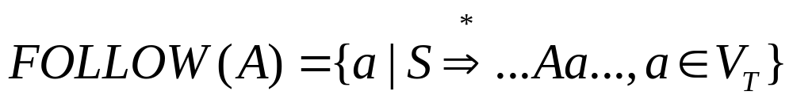
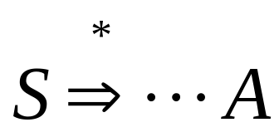
4.3.3 LL(1)分析条件
假定S是文法G的开始符号，对于G的任何非终结符A，我们定义A的FOLLOW集合
特别是，若 ，则规定
＃∈FOLLOW(A)

Slide 23
构造不带回溯的自上而下分析的文法条件
1. 文法不含左递归
2. 对于文法中每一个非终结符A的各个产生式的候选首符集两两不相交。即，若
A→α ₁|α ₂|…|α _{n}
则 FIRST(α _{i})∩FIRST(α _{j})＝φ (i≠j)
3. 对文法中的每个非终结符A，若它存在某个候选首符集包含ε，则
FIRST(α _{i})∩FOLLOW(A)=φ
i=1,2,...,n
如果一个文法G满足以上条件，则称该文法G为LL(1)文法。
第一个L:从左到右扫描输入串
第二个L:最左推导
1:分析时每一步只需向前查看一个符号

Slide 24
LL(1)分析法
a…#
S
IP
...
A
...
对于一个满足上述条件的文法，可以对其输入串进行有效的无回溯的自上而下分析。假设要用非终结符A进行匹配，面临的输入符号为a，A的所有产生式为
A→α ₁ | α ₂ | … | α _{n}
  1. 若a∈FIRST(α _{i})，则指派α _{i}执行匹配任务；
  2. 若a不属于任何一个候选首符集，则：
  (1) 若ε属于某个FIRST(α_{i} )且 a∈FOLLOW(A)， 则让A与ε自动匹配。
  (2) 否则，a的出现是一种语法错误。

Slide 25
如何构造FIRST和FOLLOW集合

Slide 26
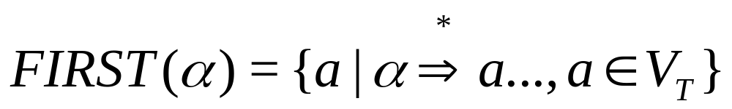
构造FIRST(α)
α = X， X∈V_{T}∪V_{N}
α = X₁X₂…X_{n}， X_{i}∈V_{T}∪V_{N}

Slide 27
构造FIRST(α)
α = X， X∈V_{T}∪V_{N}
α = X₁X₂…X_{n}， X_{i}∈V_{T}∪V_{N}

Slide 28
构造每个文法符号的FIRST集合
对每一文法符号X∈V_{T}∪V_{N}构造FIRST(X)
连续使用下面的规则，直至每个集合FIRST不再增大为止：
  1. 若X∈V_{T}，则FIRST(X)＝{X}。
  2. 若X∈V_{N}，且有产生式X→a…，则把a加入到FIRST(X)中；若X→ε也是一条产生式，则把ε也加到FIRST(X)中。

Slide 29
构造每个文法符号的FIRST集合
3.
  若X→Y…是一个产生式且Y∈V_{N}，则把FIRST(Y)中的所有非ε-元素都加到FIRST(X)中；
  若X→Y₁Y₂…Y_{k}是一个产生式，Y₁，…，Y_{i-1}都是非终结符，
    对于任何j，1≤j≤i-1，FIRST(Y_{j})都含有ε(即Y₁…Y_{i-1} ⇒*ε)， 则把FIRST(Y_{i})中的所有非ε-元素都加到FIRST(X)中
    若所有的FIRST(Y_{j})均含有ε，j＝1，2，…，k，则把ε加到FIRST(X)中。

Slide 30
构造FIRST(α)
α = X， X∈V_{T}∪V_{N}
α = X₁X₂…X_{n}， X_{i}∈V_{T}∪V_{N}

Slide 31
构造任何符号串的FIRST集合
对文法G的任何符号串α=X₁X₂…X_{n}构造集合FIRST(α)
  1. 置FIRST(α)＝FIRST(X₁)\{ε}；
  2. 若对任何1≤j≤i-1，ε∈FIRST(X_{j})，则把FIRST(X_{i})\{ε}加至FIRST(α)中；特别是，若所有的FIRST(X_{j})均含有ε，1≤j≤n，则把ε也加至FIRST(α)中。显然，若α＝ε则FIRST(α)＝{ε}。

Slide 32
构造FOLLOW(A)

Slide 33
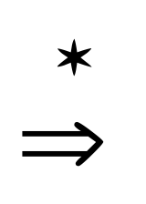
构造每个非终结符的FOLLOW集合
对于文法G的每个非终结符A构造FOLLOW(A)的办法是，连续使用下面的规则，直至每个FOLLOW不再增大为止：
  1. 对于文法的开始符号S，置＃于FOLLOW(S)中；
  2. 若A→αBβ是一个产生式，则把FIRST(β)\{ε}加至FOLLOW(B)中；
  3. 若A→αB是一个产生式，或A→αBβ是一个产生式而β ε (即ε∈FIRST(β))，
  则把FOLLOW(A)加至FOLLOW(B)中。

Slide 34
例4.6 对于文法G(E)
    E→TE′
    E′→+TE′ | ε
    T→FT′
    T′→*FT′ | ε
    F→(E) | i
构造每个非终结符的FIRST和FOLLOW集合
Notes:
对照PPT:
构造每个文法符号的FIRST集合
构造每个非终结符的FOLLOW集合
板书计算过程

Slide 35
构造每个文法符号的FIRST集合
对每一文法符号X∈V_{T}∪V_{N}构造FIRST(X)
连续使用下面的规则，直至每个集合FIRST不再增大为止：
  1. 若X∈V_{T}，则FIRST(X)＝{X}。
  2. 若X∈V_{N}，且有产生式X→a…，则把a加入到FIRST(X)中；若X→ε也是一条产生式，则把ε也加到FIRST(X)中。
  3.
  若X→Y…是一个产生式且Y∈V_{N}，则把FIRST(Y)中的所有非ε-元素都加到FIRST(X)中；
  若X→Y₁Y₂…Y_{k}是一个产生式，Y₁，…，Y_{i-1}都是非终结符，
    对于任何j，1≤j≤i-1，FIRST(Y_{j})都含有ε(即Y₁…Y_{i-1} ⇒* ε)， 则把FIRST(Y_{i})中的所有非ε-元素都加到FIRST(X)中
    若所有的FIRST(Y_{j})均含有ε，j＝1，2，…，k，则把ε加到FIRST(X)中。

Slide 36
构造每个非终结符的FOLLOW集合
对于文法G的每个非终结符A构造FOLLOW(A)的办法是，连续使用下面的规则，直至每个FOLLOW不再增大为止：
  1. 对于文法的开始符号S，置＃于FOLLOW(S)中；
  2. 若A→αBβ是一个产生式，则把FIRST(β)\{ε}加至FOLLOW(B)中；
  3. 若A→αB是一个产生式，或A→αBβ是一个产生式而β ε (即ε∈FIRST(β))，
  则把FOLLOW(A)加至FOLLOW(B)中。

Slide 37
例4.6 对于文法G(E)
    E→TE′
    E′→+TE′ | ε
    T→FT′
    T′→*FT′ | ε
    F→(E) | i
构造每个非终结符的FIRST和FOLLOW集合
FIRST(E) ={(,i}
  FIRST(E′)={+, ε}
  FIRST(T) ={(,i}
  FIRST(T′)={*, ε}
  FIRST(F) ={(,i}
FOLLOW(E) ={),#}
  FOLLOW(E′)={),#}
  FOLLOW(T) ={+,),#}
  FOLLOW(T′)={+,),#}
  FOLLOW(F) ={*,+,),#}
Notes:
对照PPT:
构造每个文法符号的FIRST集合
构造每个非终结符的FOLLOW集合
板书计算过程

Slide 38
小结
构造不带回溯的自上而下分析算法
  消除文法的左递归
  提取左公共因子，克服回溯
LL(1)文法的条件
  FIRST、FOLLOW集合

